Slide 1
量子力学 4
Quantum Mechanics
梁世东
@保留版权 严禁上载网上

Slide 2
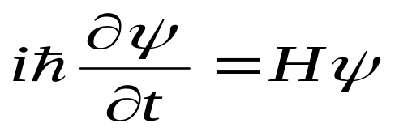
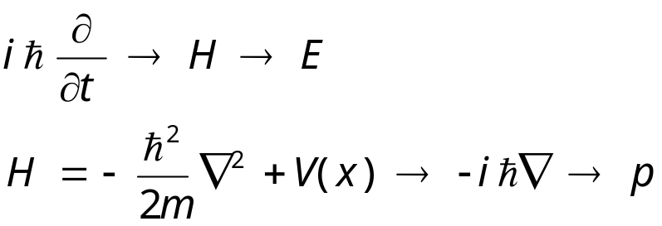
第四章 量子力学中的力学量(II)
问题 1: 状态: 波函数ψ
态的运动:
问题 2: 力学量?
力学量的表示?
力学量的测量值与态的关系?
启示:

Slide 3
量子力学公理 3
量子力学的力学量用算符表示
问题:
怎样构造力学量的算符?
力学量的算符有什么特性?
力学量的算符与力学量的测量值之间的关系?

Slide 4
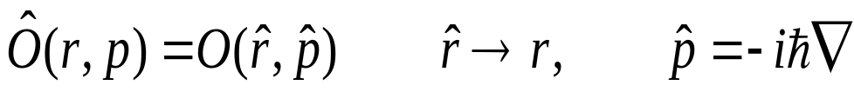
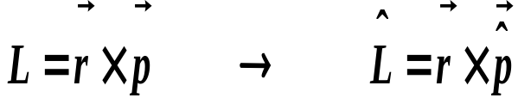
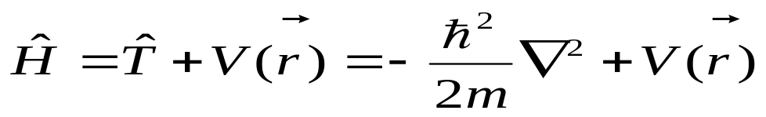
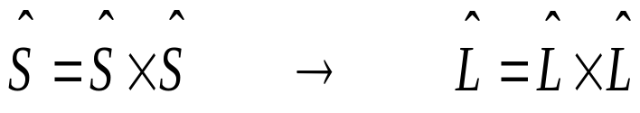
问题 1:
怎样构造力学量的算符?
规则1: 经典对应
例:
角动量
Hamiltonian量
规则2: 对易关系

Slide 5
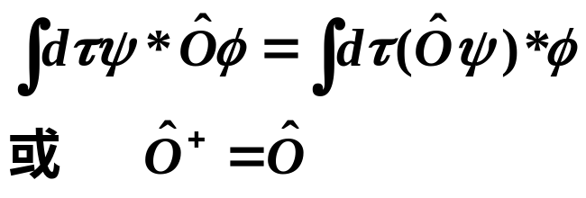
问题2:
力学量的算符有什么特性?
规则3:力学量的算符是线性的 (叠加原理要求)
规则4:力学量的算符是厄米的
保证力学量的观察值是实的
Ô(c₁ψ₁ +c₂ ψ₂)= c₁ Ôψ₁ +c₂ Ôψ₂

Slide 6
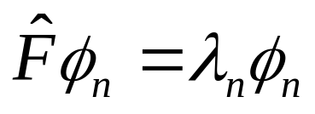
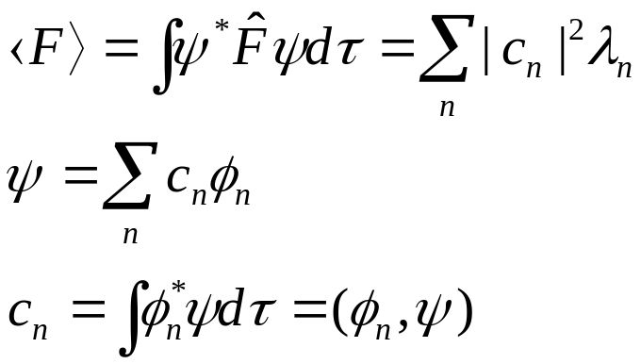
问题3: 测量理论
力学量的算符与力学量的测量值之间的关系?
规则1: ψ(r)是状态的概率幅，|ψ(r)|²代表粒子在空间r处的概率密度；
规则2: 力学量F的测量值是它的算符的本征值之一λ_{n}，一次测量λ_{n}的概率为p_{n}=|c_{n}|²，多次测量F是得到平均值

Slide 7
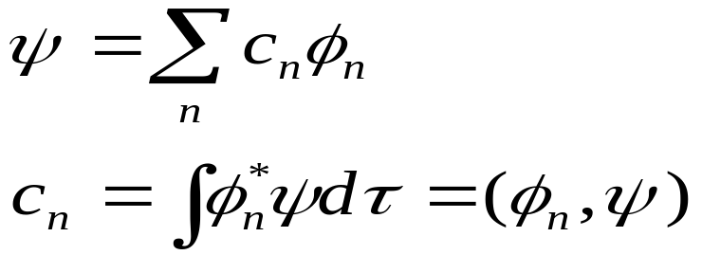
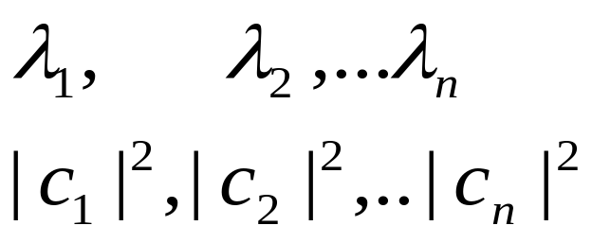
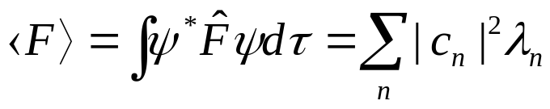
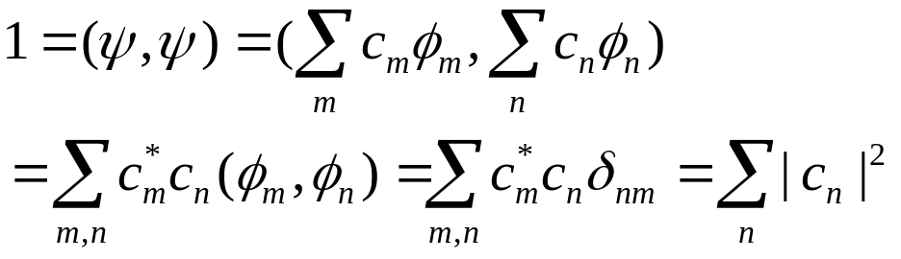
规则2:
可能的测量值;
几率分布:
平均值:
归一化:

Slide 8

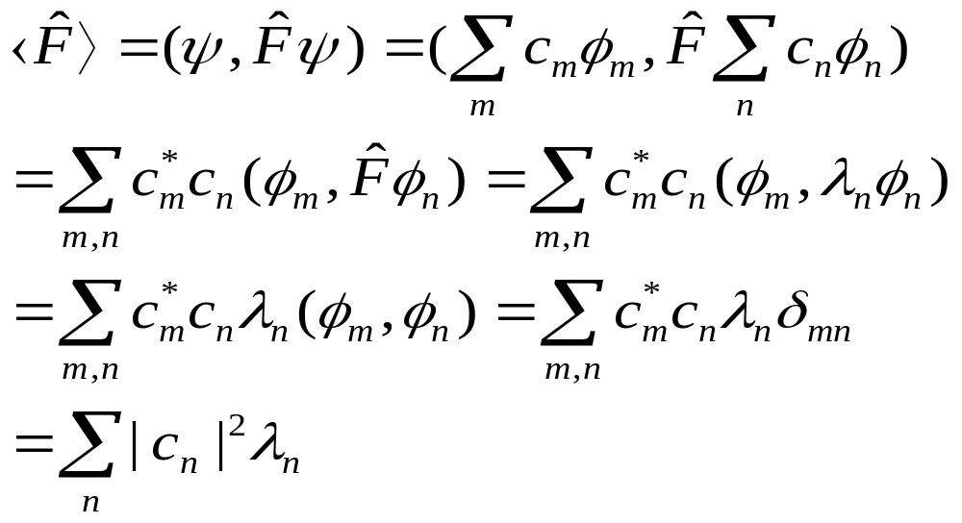
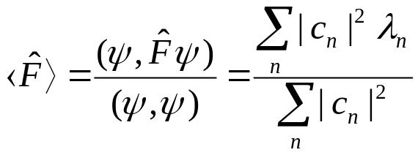
平均值
证
对未归一化的
波函数

Slide 9
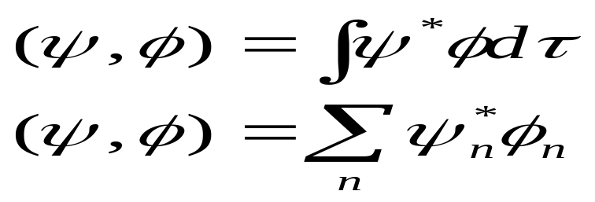
为什么力学量的算符要厄米的？
厄密算符的性质
（1）厄密算符的基本性质
(2) 厄密算符的本征值与本征函数
（3) 厄密算符的平均值
（4）实例
标(内)积:

Slide 10
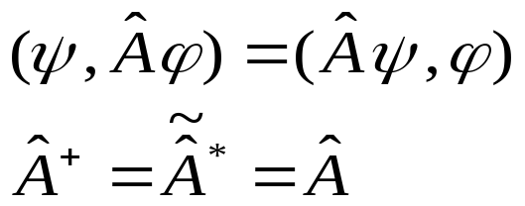
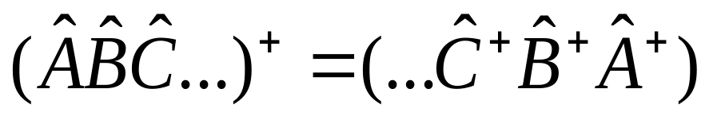
厄密算符的基本性质 1
定义: 算符A 满足:
A是厄密算符
定理 1:
定理 2: 如果A, B是厄密算符,则A+B是厄密算符.

Slide 11
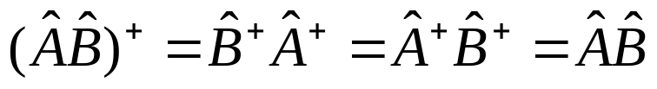
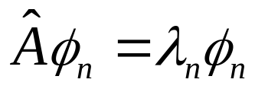
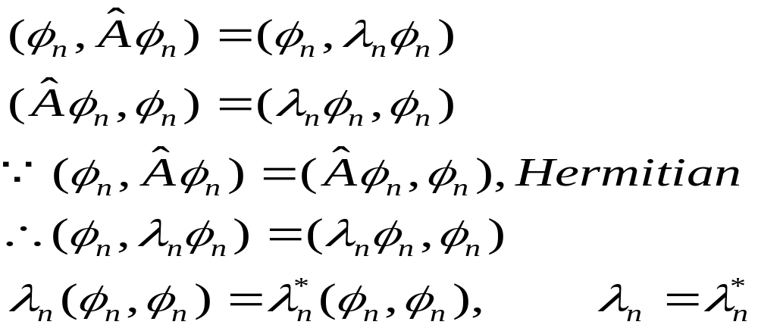
厄密算符的基本性质 2
定理 3: 如果A, B是厄密算符和[A,B]=0,则AB是厄密算符.
证:
定理 4: 如果A是厄密算符,
则λ_{n} 是实的.
证:

Slide 12
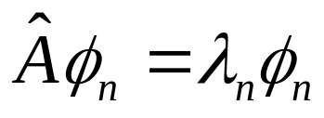
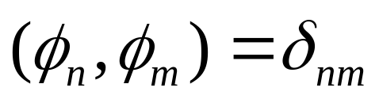
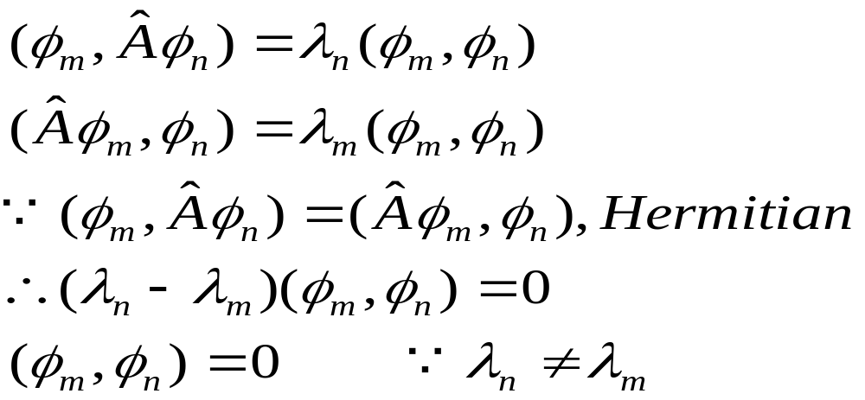
厄密算符的基本性质 3
定理 5 (正交性I):
如果A是厄密算符,
则φ_{n} φ_{m} 正交.
证:
正交归一关系:

Slide 13
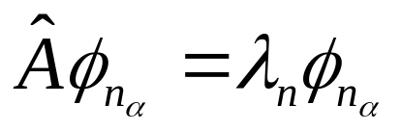
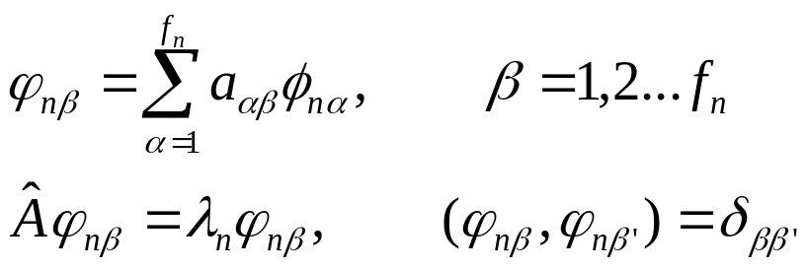
厄密算符的基本性质 4
定理 6 (正交性II):
如果A的一个本征值λ_{n}有f_{n}度简并,
即 λ_{n}→ {φ_{nα}}={φ_{n1},φ_{n2},.., φ_{fn,,}},
一般{φ_{nα}}态不正交,但总可以找到f_{n}²个常数a_{αβ}把{φ_{nα}}线性组合成f_{n}个新的函数.
证: 类似线性代数中的Schmidt正交化方法.

Slide 14
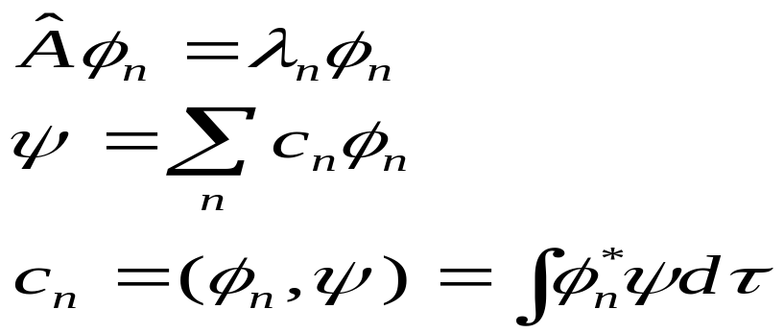
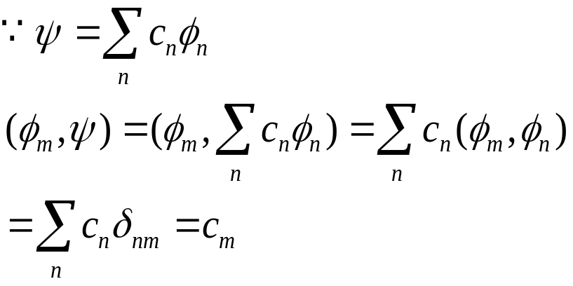
厄密算符的基本性质 5
定理 7 (完备性):
厄密算符的所有本征函数{φ_{n}}组成完备的函数系, 使得任何一个波函数ψ可以用这个函数系来展开.
证

Slide 15

实例
（1）动量本征函数
（2）线性谐振子能量本征函数组成正交归一系

Slide 16
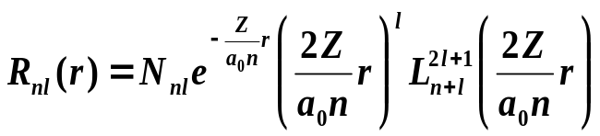
（3）角动量本征函数组成正交归一系
1. L_{z} 本征函数
2. L²本征函数
（4）氢原子波函数组成正交归一系

Slide 17

例1：已知空间转子处于如下状态
试问： （1）Ψ是否是 L² 的本征态？
（2）Ψ是否是 L_{z} 的本征态？
（3）求 L² 的平均值；
（4）在 Ψ 态中分别测量 L² 和 L_{z} 时得到的可能值及 其相应的几率。
解：
Ψ 没有确定的 L² 的本征值，故 Ψ 不是 L² 的本征态。

Slide 18


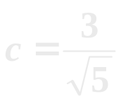
Ψ是 L_{z} 的本征态，本征值为 。
（3）求 L² 的平均值
方法 I
验证归一化：

Slide 19

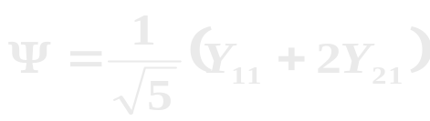
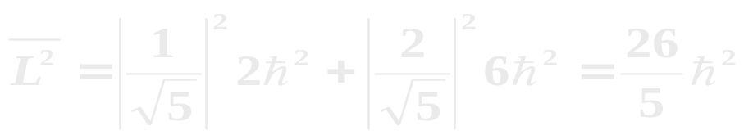
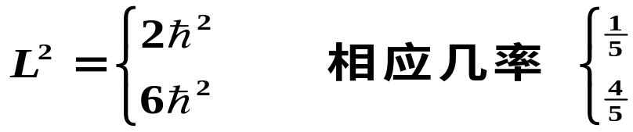

归一化波函数
方法 II
（4）

Slide 20
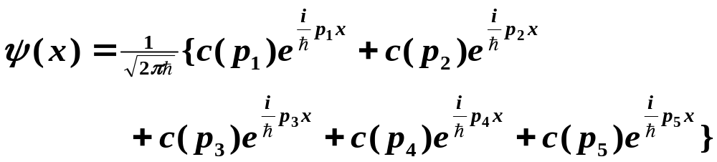
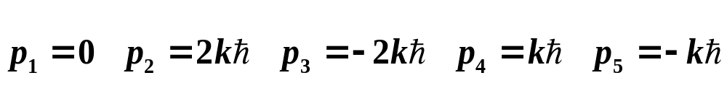
例2：（《周》）3.6 设t=0 时，粒子的状态为
ψ(x) = A [ sin²kx + (1/2)coskx ]
求粒子的平均动量和平均动能。
解：
可写成单色平面波的叠加
比较二式，因单色平面波动量有确定值：
或：

Slide 21
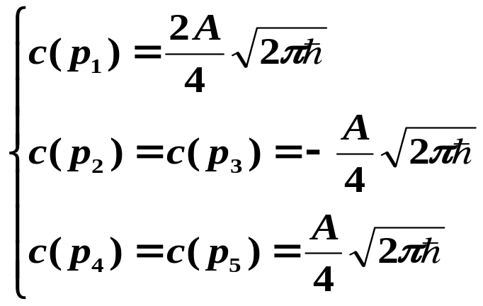
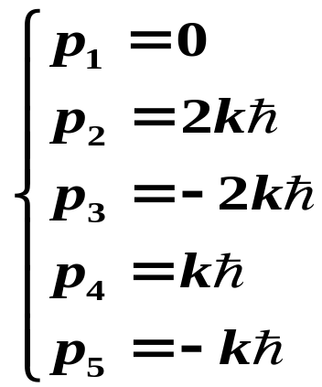
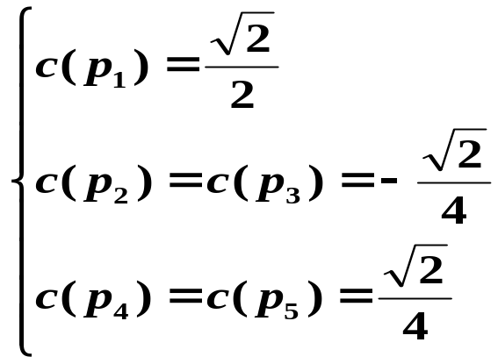
从而得：
归一化后。|c(p_{i})|² 表示粒子具有动量为 p_{i} 的几率，于是就可以计算动量和动能的平均值了。

Slide 22
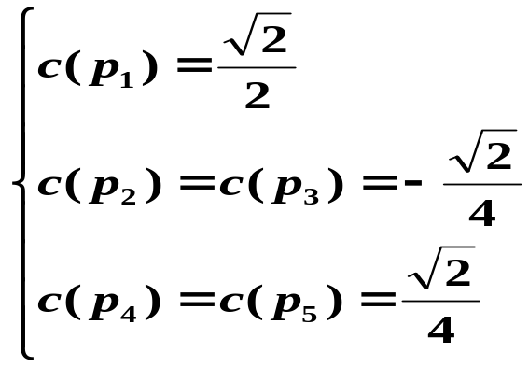

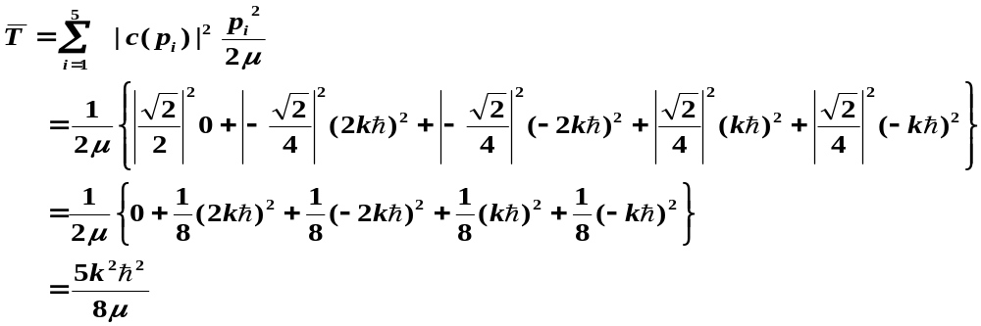
（1）动量平均值
（2）动能平均值

Slide 23
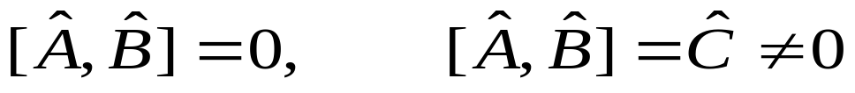
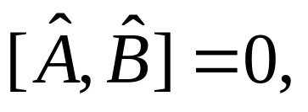
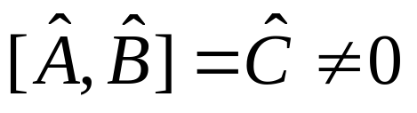
力学量之间的关系与算符的对易关系
问题:
有什么物理意义?
的物理意义
两力学量同时有确定值的条件
的物理意义
系统的完备描述与力学量完全集合

Slide 24
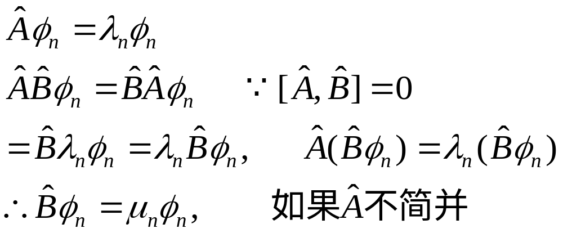
的物理意义
定理 1 :
如果 , 那么, A和B有共同的本征函数φ_{n}
A和B可以同时确定..
证:
简并情况结论同样成立，但证明比较复杂.

Slide 25
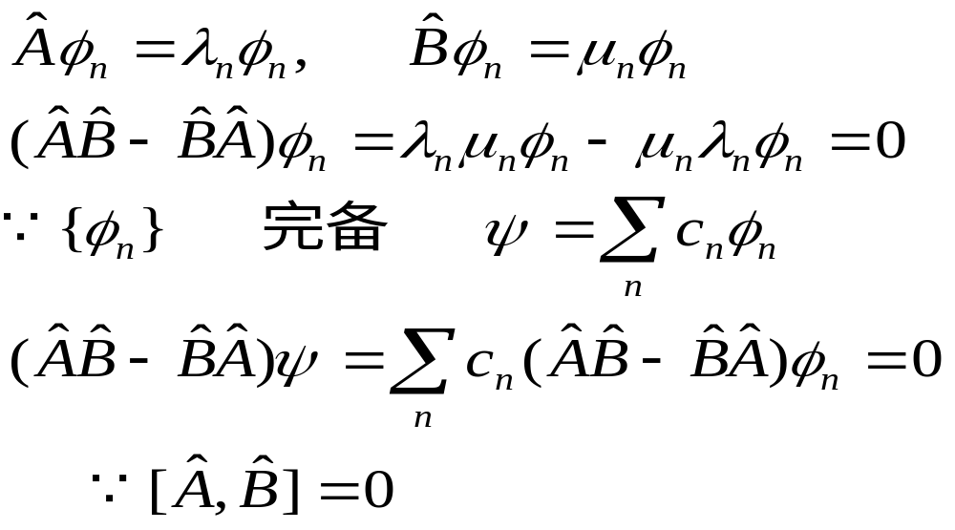
逆定理 :
如果算符A和B有共同的本征函数φ_{n.} , 那么
证:

Slide 26
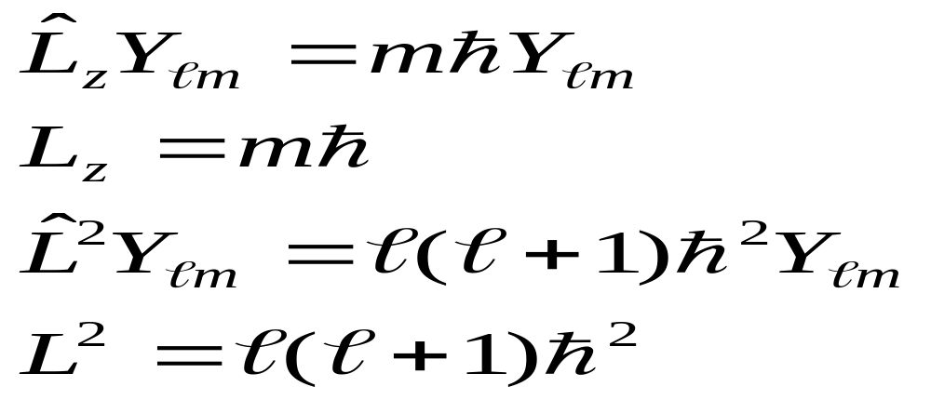
例: [L_{z}, L²]=0
L_{z}, L² 的共同本征函数 Y_{lm}和确定的值

Slide 27
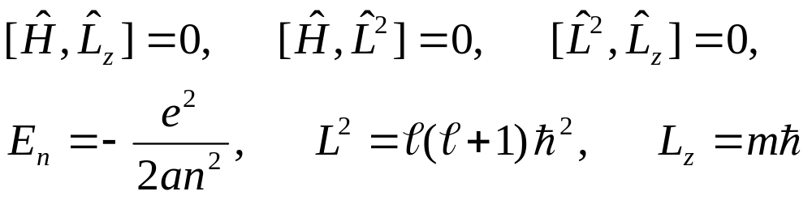
推论:
如果算符A,B,C,…互相对易, 那么A,B,C,…有共同的本征函数φ_{n.}和确定的值.
逆推论:
如果算符A,B,C,…有共同的本征函数φ_{n}那么A,B,C,…互相对易.
例: H原子(H,L_{z},L²) 互相对易, (H,L_{z},L²)的共同本征函数 ψ_{nlm}=R_{nl}(r)Y_{lm}(Θ,φ)

Slide 28
问题: 怎样完全描述体系的状态?
QM: ψ_{nlm} (r,Θ,φ)H原子
状态 ψ_{nlm} ←{A,B,...}力学量的完备集
↓
本征值{λ_{n},μ_{m},... }→{n,m,...}量子数
可易力学量的数目=体系的自由度.

Slide 29
的物理意义
如果
A,B 不同时有确定的值
怎样描述这种不确定性?

Slide 30
测不准关系
测不准关系的严格推导
坐标和动量的测不准关系
角动量的测不准关系

Slide 31
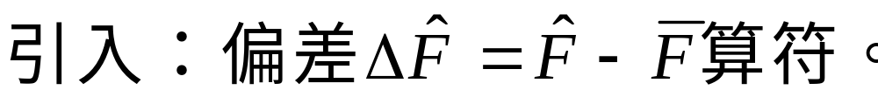
测不准关系的严格推导
不确定度：
测量值 F_{n} 与平均值 < F > 的偏差的大小。
证：

Slide 32
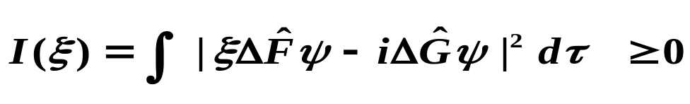
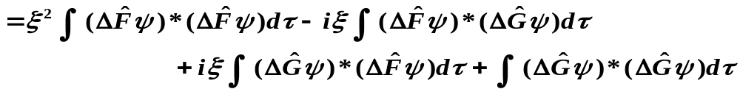
测不准关系的严格推导
是算符或普通数
设二厄密算符对易关系为：

Slide 33











最后有：
对任意实数 ξ 均成立
由代数二次式理论可知，该不等式成立的条件是系数必须满足下列关系：
两个不对易算符均方偏差关系式
其中：
测不准关系
均方偏差

Slide 34

坐标和动量的测不准关系
（1）测不准关系
意义：坐标与动量的均方偏差不能同时为零，其一越小，另一就越大。

Slide 35
测不准关系
其中
证明：

Slide 36
根据Schwarz 不等式：

Slide 37







（2）线性谐振子的零点能
振子能量
被积函数是x 的奇函数
∞处
ψ_{n} =0
ψ_{n} 为实
于是：

Slide 38



二均方偏差不能同时为零，故 E 最小值也不能是零。
为求 E 的最小值，取式中等号。
则：
求极值：
因均方偏差不能小于零，故取正
解得：
零点能就是测不准关系所要求的最小能量

Slide 39


角动量的测不准关系
例1：利用测不准关系证明，在 L_{z} 本征态 Y_{lm} 下， 〈L_{x}〉= 〈L_{y}〉= 0
证：
由于在 L_{z} 本征态 Y_{lm} 中，测量力学量 L_{z} 有确定值，所以L_{z} 均方偏差必为零，即

Slide 40




则测不准关系：
平均值的平方为非负数
欲保证不等式成立，必有：
同理：
例2：L²，L_{Z} 共同本征态 Y_{lm} 下，求测不准关系：
解：
由例1 可知：

Slide 41








等式两边右乘 L_{x}
由对易关系：
将上式两边在 Y_{lm} 态下求平均：

Slide 42




将上式两边在 Y_{lm} 态下求平均：
则测不准关系：

Slide 43


例1: 布朗运动 经典运动
T=300K

Slide 44

例2: 阴极射线管
电子速度:
v~10⁵m/s
测量电子速度的精度:
意义: 测不准关系在经典体系中不显示出来.

